Slide 1
Toán 1
Tuần 17
Bài 36: Em ôn lại những gì đã học –
Tiết 1

Slide 2
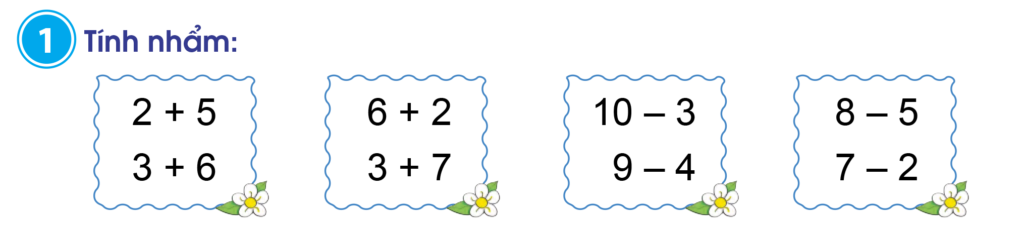


Slide 3
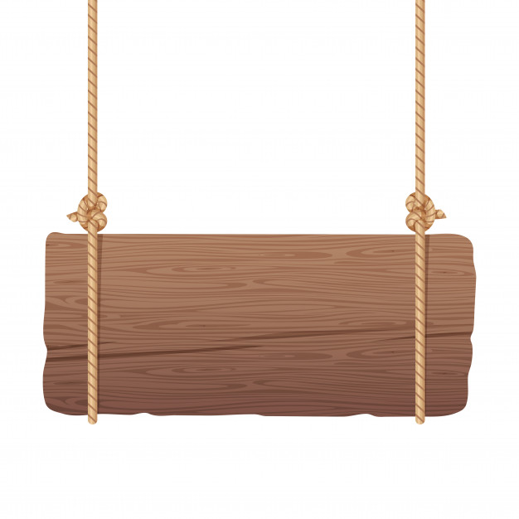
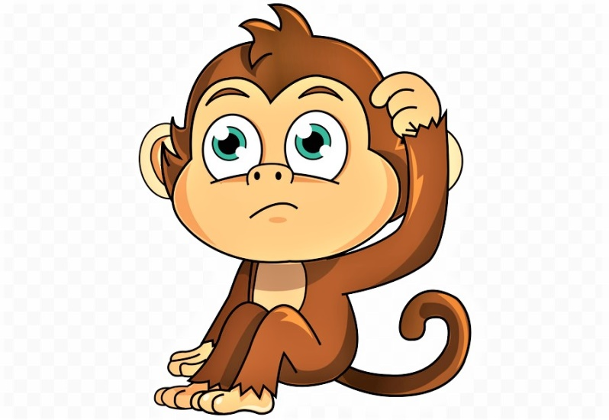
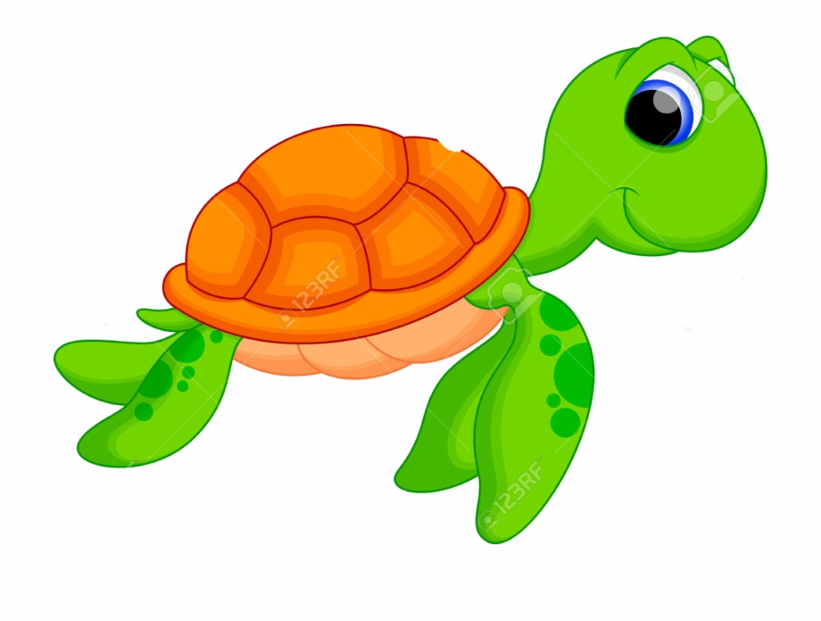

Giúp khỉ
qua sông
Hướng dẫn
- Click vào bắt đầu để chơi.
- Sau khi câu hỏi xuất hiện, học sinh nêu đáp án, nếu trả lời đúng giáo viên bấm vào rùa, sai bấm vào khỉ.
- Click vào khoảng trống để rùa di chuyển.

Slide 4

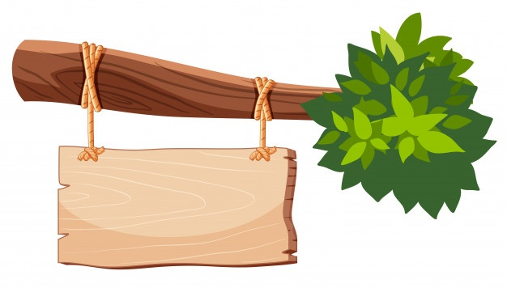
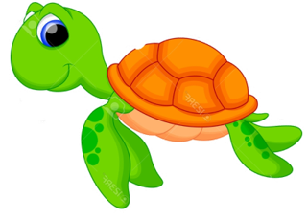
Giúp khỉ
qua sông
Bắt đầu

Slide 5
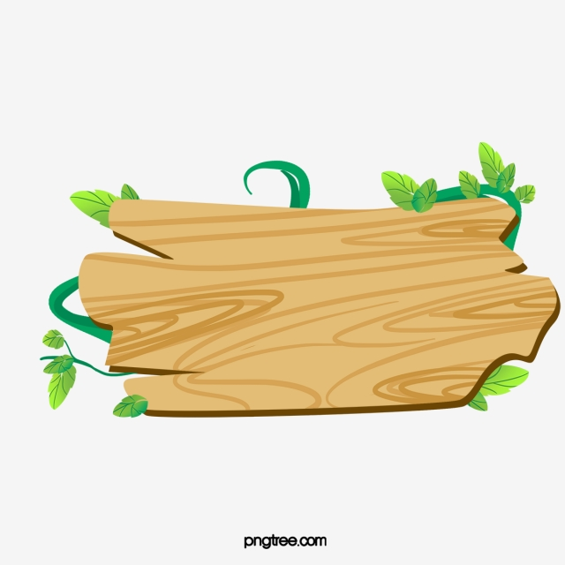

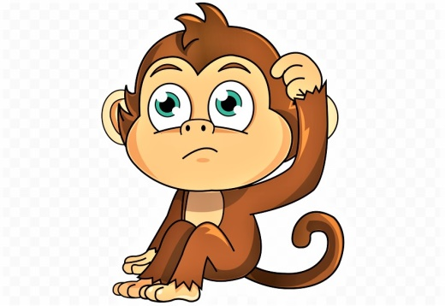
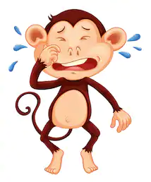
Câu hỏi 1
2 + 5 =
Sai rồi!!!
Đáp án đúng

Slide 6
Câu hỏi 2
3 + 6 =
Sai rồi!!!
Đáp án đúng

Slide 7

Câu hỏi 3
6 + 2 =
Sai rồi!!!
Đáp án đúng

Slide 8
Câu hỏi 4
3 + 7 =
Sai rồi!!!
Đáp án đúng

Slide 9
Câu hỏi 5
10 - 3 =
Sai rồi!!!
Đáp án đúng

Slide 10
Câu hỏi 6
9 - 4 =
Sai rồi!!!
Đáp án đúng

Slide 11
Câu hỏi 7
8 - 5 =
Sai rồi!!!
Đáp án đúng

Slide 12
Câu hỏi 8
7 - 2 =
Sai rồi!!!
Đáp án đúng

Slide 13



Các bạn thật giỏi.
Cảm ơn các bạn nhỏ và bạn Rùa đã giúp mình qua sông!!!

Slide 14


2 + 5 = 7
3 + 6 = 9
6 + 2 = 8
3 + 7 = 10
10 - 3 = 7
9 - 4 = 5
8 - 5 = 2
7 - 2 = 5

Slide 15
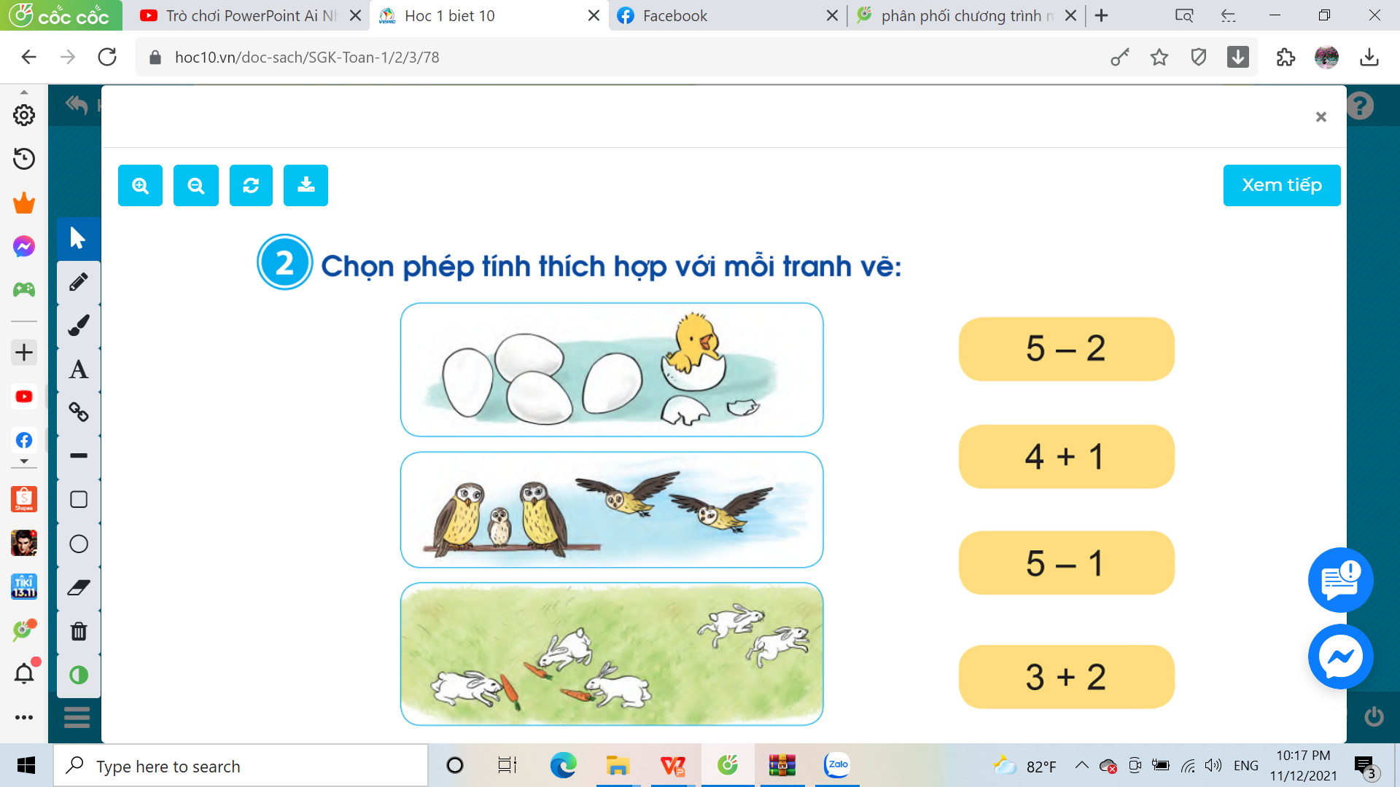
Chọn phép tính thích hợp với mỗi tranh vẽ
= 3
= 4
= 5

Slide 16
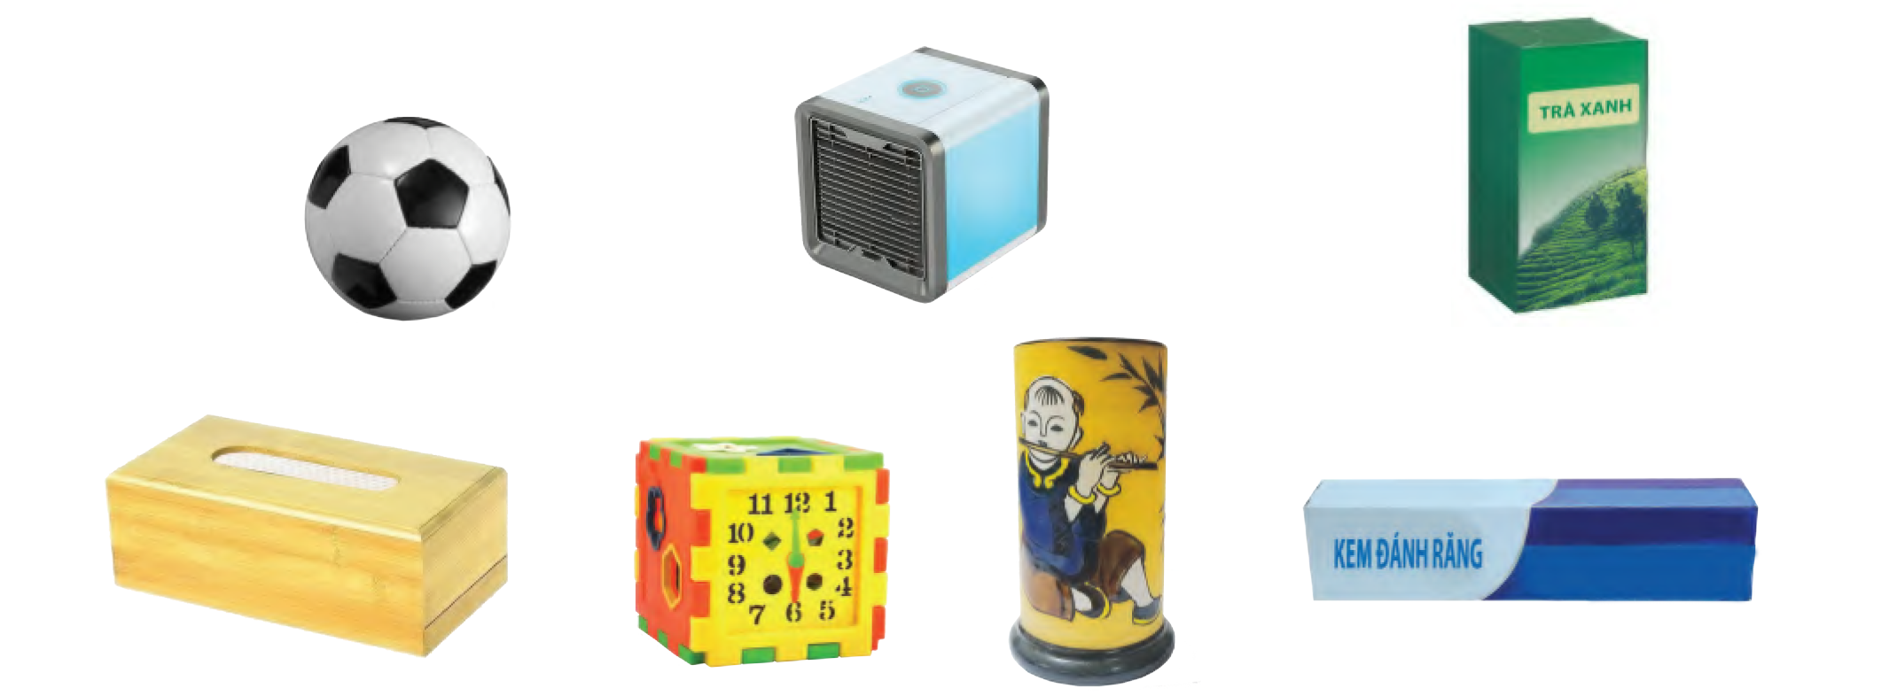
3. Xem các hình sau và chỉ ra đồ vật có dạng: khối hộp chữ nhật, khối lập phương

Slide 17
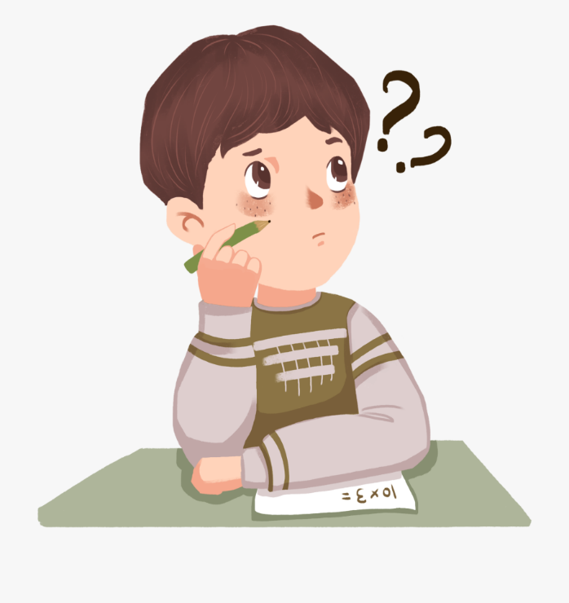

Em hãy kể tên những đồ vật
có hình dạng khối hộp chữ nhật
hoặc khối lập phương mà em biết

Slide 18
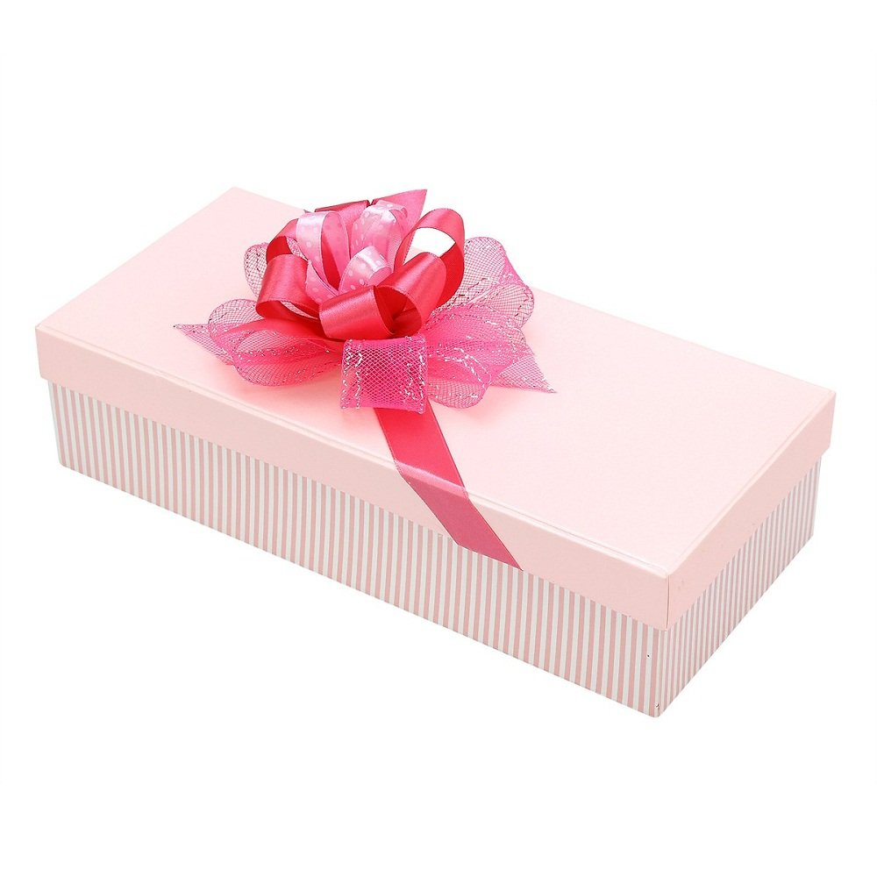
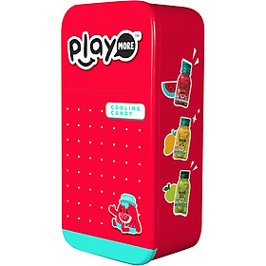
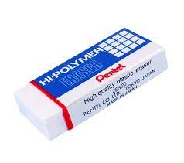
KHỐI HỘP CHỮ NHẬT

Slide 19
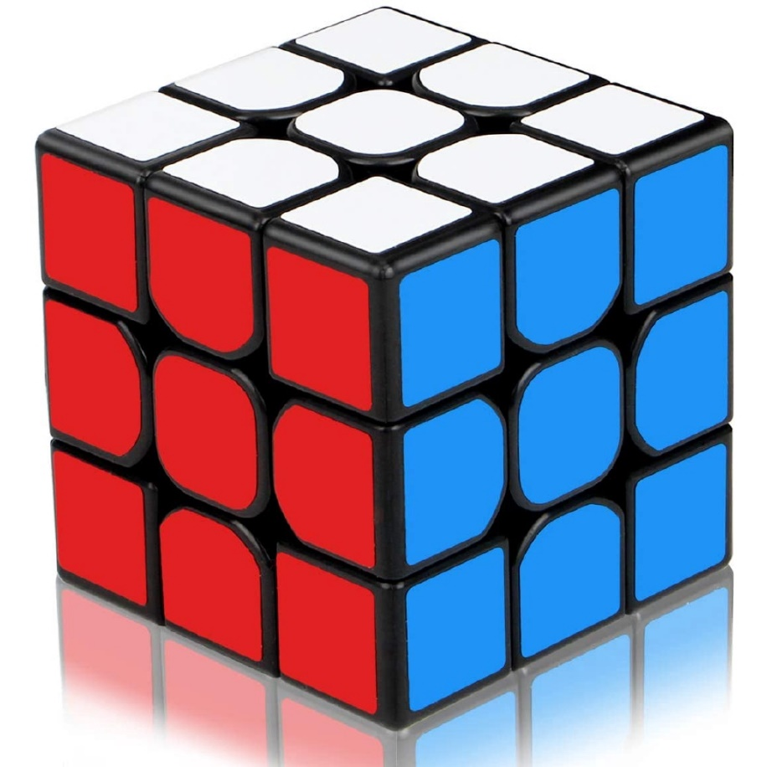
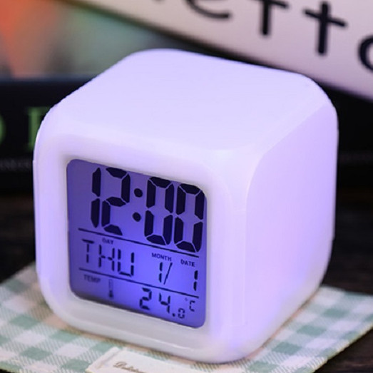
KHỐI LẬP PHƯƠNG

Slide 20
Hoc10 chúc các em học tốt!

